Slide 1


直播电商分析报告
BY 张童银

Slide 2

01
发展现状
直播电商发展时间线、成交额分析

Slide 3
直播电商发展时间线
2005~2011 网络直播兴起
9158视频网站演变，开创秀场直播模式，随后六间房、YY等平台布局线上直播业务。
2015~2016 移动端直播崛起
2015年，4G商用落地推动国内移动互联网爆发式发展；2016年，网络直播用户增长至3.4亿人，被称为移动直播元年。
2019~至今 直播电商爆发
直播带货兴起，用户规模爆发式增长，2020年疫情催化下，生态版图不断扩张。
1.0
2.0
3.0
4.0
5.0
2017~2019 精细化运营与直播+赋能
移动网络直播平台数量迅速增长至200+，在流量竞争中，内容为王驱动各平台走向精细化运营，并衍生出丰富的变现模式。
2012~2014 内容垂直化
网络游戏市场快速发展、以游戏内容的直播平台虎牙上线，开启了游戏直播时代。
数据来源：山西证券《电商直播生态专题研究》，资料整理

Slide 4
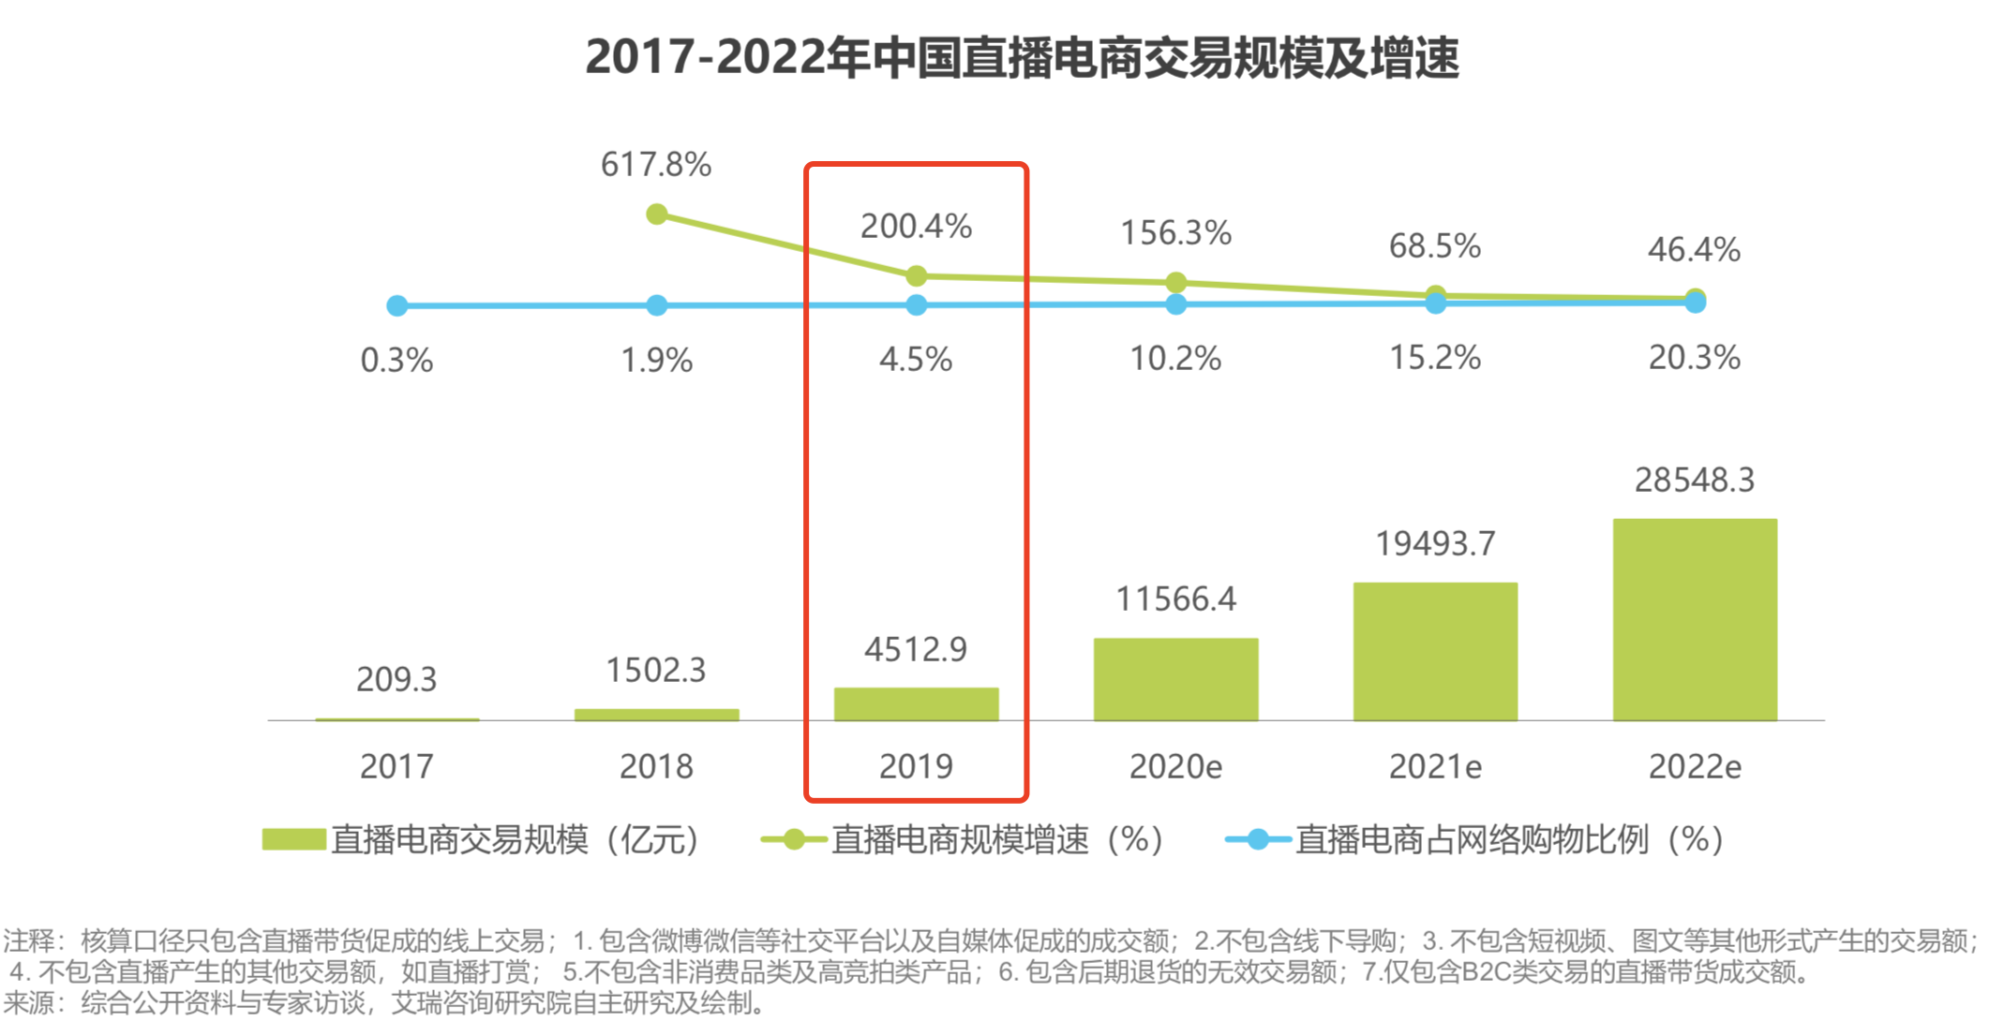
直播电商的规模及渗透率
2019年成交额达4512.9亿元，渗透率较低，即真正通过直播完成网购行为的用户仍占小比例。可以判断成长空间依然巨大，预期成交额规模将保持增长态势。
数据来源：艾瑞咨询

Slide 5
02
竞争分析
使用波特五力模型分析同业竞争情况，以及产业链各环节的竞争情况

Slide 6
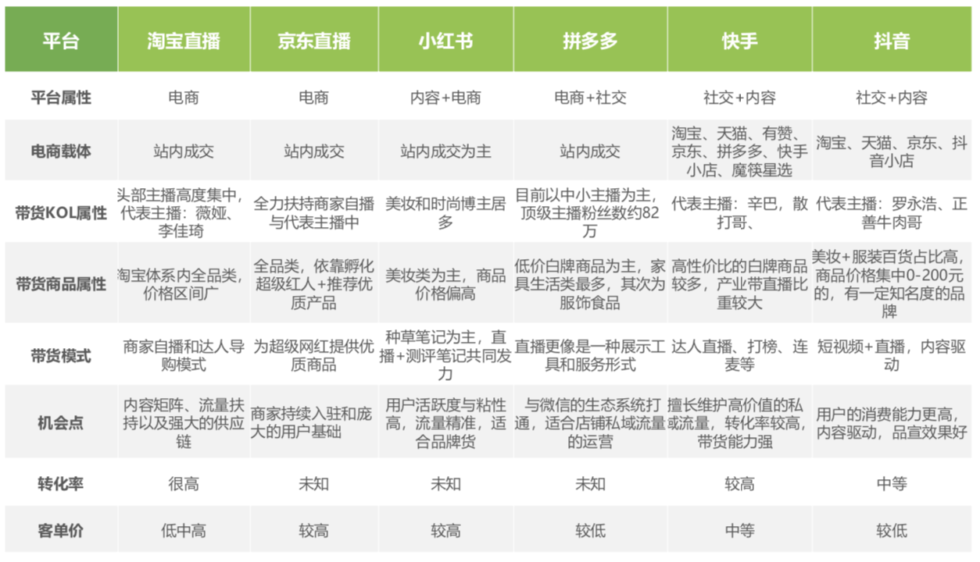
同业竞争：主要直播平台对比分析
直播电商主要平台为电商类与内容类平台，带货商品的属性以及客单价，与平台的主要用户群体直接相关。
2019年中国三大直播电商在线交易额分别为，淘宝2500亿元、快手1500亿元、抖音400亿元。
数据来源：艾瑞咨询

Slide 7
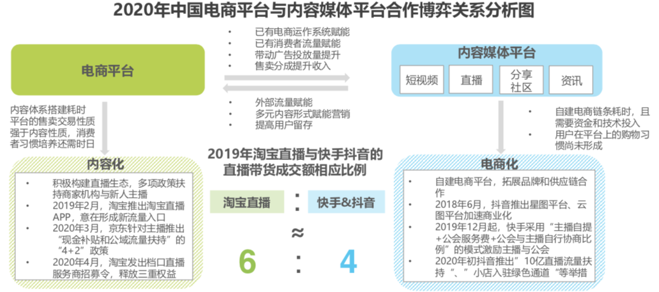
同业竞争：内容平台与电商平台的合作博弈关系
电商平台借助内容平台培养用户新一代消费习惯，并获取更多外部流量。
内容平台借助电商渠道增加变现模式，提升各方收益。
双方也都在积极补足缺失的生态链环节，形成生态闭环，获取最大收益。
数据来源：艾瑞咨询

Slide 8
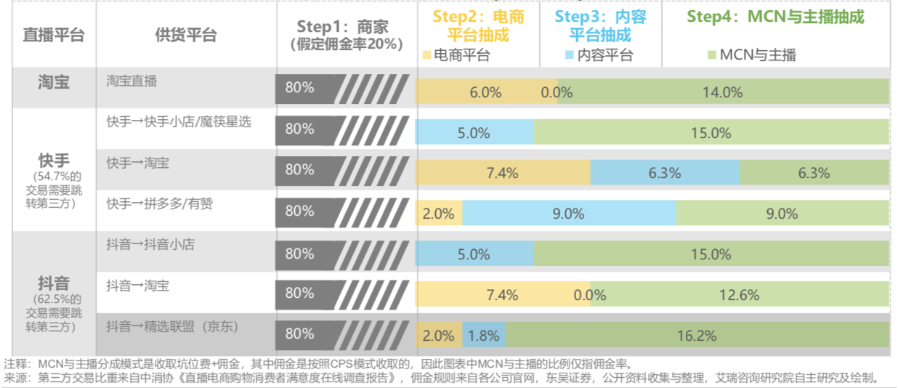
供应方议价能力：直播带货收益分成方式
分成以CPS（按成交额收费）+ 坑位费（定档推广的时间和内容）为主，主播议价能力越高，即能带来的流量和成交额越高，商家/品牌方的议价能力就越弱。
MCN与主播抽成，占佣金比重较大。
数据来源：艾瑞咨询

Slide 9
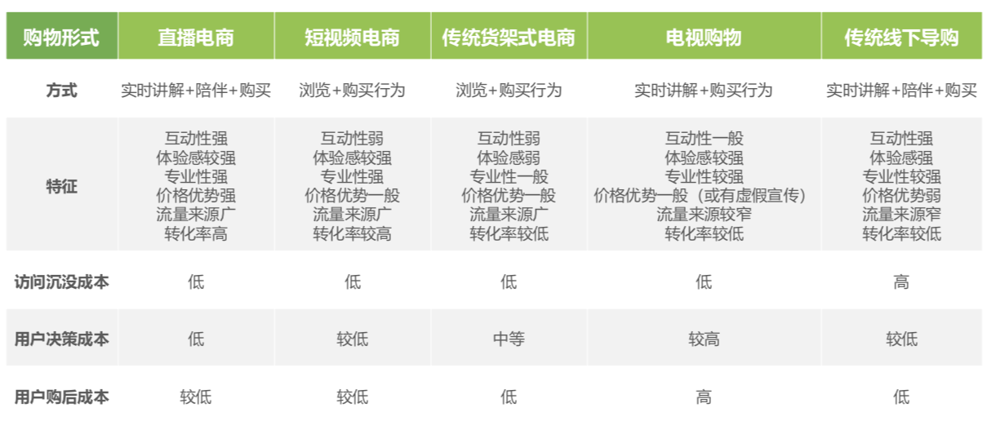
买方议价能力：购物形式/渠道对比分析
以营销渠道的演化为线索，直播电商作为新形态的带货渠道，买方的议价能力较高，即体验较好，购买成本较低。
并且，随着渠道线上化的趋势，商家与主播带货的竞争将愈演愈烈，作为买方，即消费者反而挑选余地更大。
数据来源：艾瑞咨询

Slide 10
潜在新进入者
还有哪些初创的、成长迅速的内容、电商类平台？
这些平台有哪些特点？

Slide 11
潜在替代品
线下零售店有哪些转变（智能/多元/体系/线上）？是否会改变当前行业格局？

Slide 12
03
价值链
直播电商生态及产业链解析

Slide 13
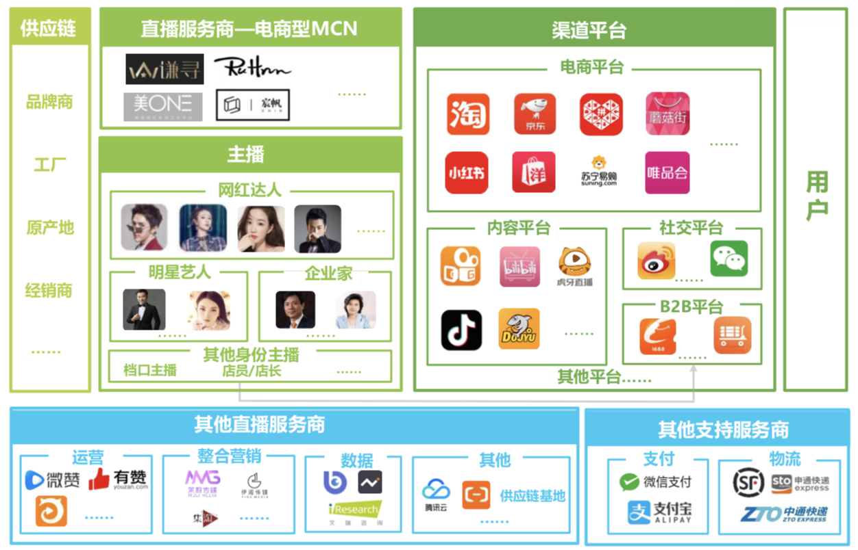
直播电商产业图谱
中游
上游
下游
数据来源：艾瑞咨询

Slide 14
04
趋势预测
使用PEST分析法预判直播电商发展前景

Slide 15
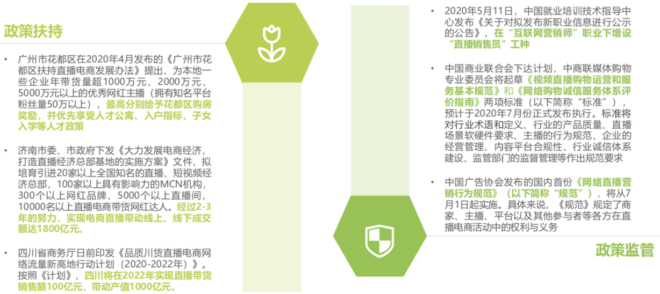
政策：2020年直播电商的相关政策（积极）
通过为头部主播提供人才引进政策，政府设立相关机构、职业岗位，以及进一步规范直播电商活动中的商业行为，共同促进直播电商的健康发展。
数据来源：艾瑞咨询

Slide 16
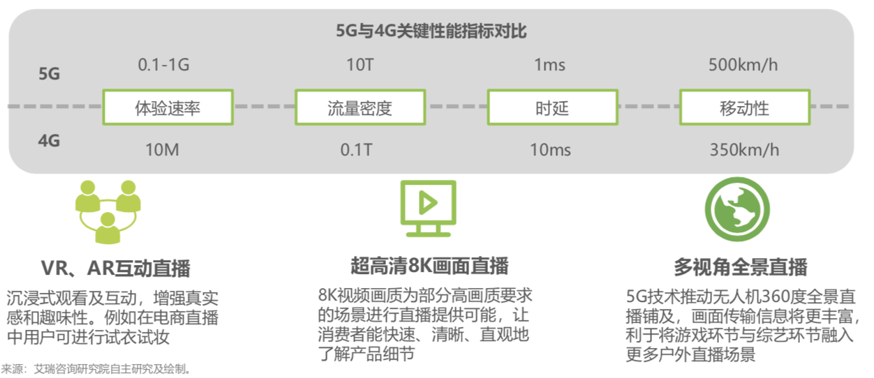
技术：5G商用对直播电商的影响分析（积极）
2019年6月工信部向中国移动、联动、电信、中国广电发放5G商用牌照，电信运营商宣布5G商用服务启动。
5G商用，有望拓宽直播带货场景，改善用户体验效果，加速直播电商领域的发展。
数据来源：艾瑞咨询

Slide 17
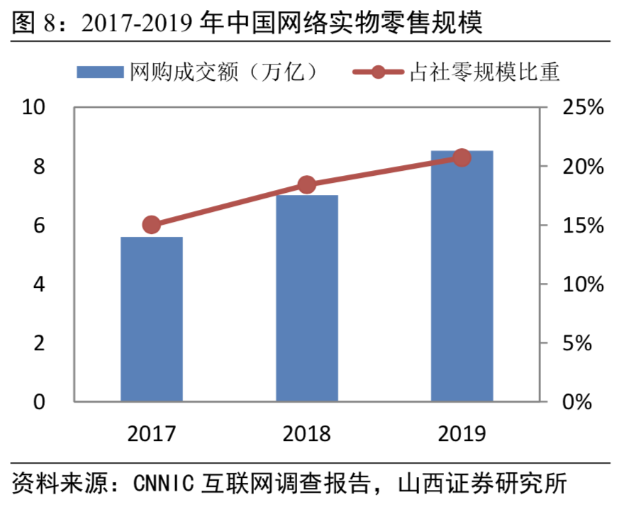
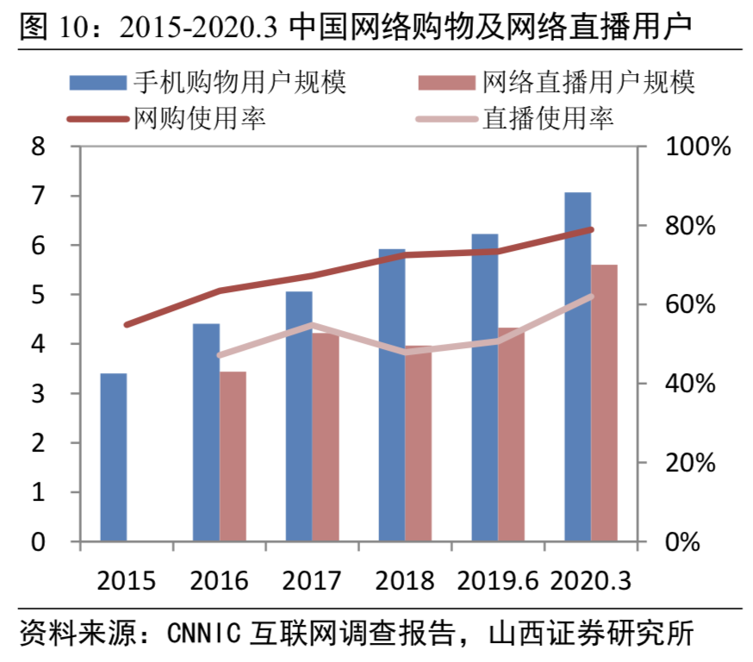
经济：疫情影响下的全民带货热潮（积极）
2019年线上零售销售额达10.63亿元，占社会消费品零售总额比重20.7%，成为拉动国内消费增长的重要驱动。疫情影响下，多产业的云复工、云购物进一步助推了线上购物以及直播带货的商业模式。同时，2020年3月，手机网络购物的用户规模达到了7.07亿人，渗透率78.9%，仍有用户转化空间。

Slide 18
社会
生活方式的变化（线上化）？
消费心理的变化（品质 > 价格）？

Slide 19
thanks

